Slide 1
Política Nacional de Atenção Integral à Saúde de Adolescentes em Conflito com a Lei - Pnaisari
Portarias nº 1.082 e 1.083, ambas de 24 de maio de 2014
Notes:
1

Slide 2
“Do rio que tudo arrasta se diz que é violento, mas ninguém diz violentas as margens que o comprimem.”
(Bertold Brecht)

Slide 3
A Saúde nas Unidades Socioeducativas
A maioria das unidades socieoducativas de privação de liberdade possuem um espaço de saúde e contam com equipe própria contratada pelas secretarias gestoras do sistema socioeducativo;
Tímida atuação das SES e SMS no aporte às necessidades de atendimento e manutenção dos serviços existentes, em especial da Atenção Básica;
Dentre as que não possuem ambulatório, a maioria faz os encaminhamentos para o SUS, com dificuldade de agendamento;
Ausência de assistência aos dependentes químicos e de ações de saúde mental

Slide 4
Lei nº 12.594, de 18/01/2012
Seção I
Da Atenção Integral à Saúde de Adolescente em Cumprimento de Medida Socioeducativa
Confere ao SUS a responsabilidade de definir diretrizes e oferecer cuidado em saúde aos adolescentes

Slide 5
PNAISARI
Portaria GM/MS Nº1.082: redefine as diretrizes da Pnaisari e estabelece novos critérios e fluxos para a adesão e operacionalização da atenção integral à saúde;
Portaria GM/MS Nº1.083: institui o incentivo financeiro de custeio para o ente federativo responsável pela gestão das ações de atenção integral à saúde.

Slide 6
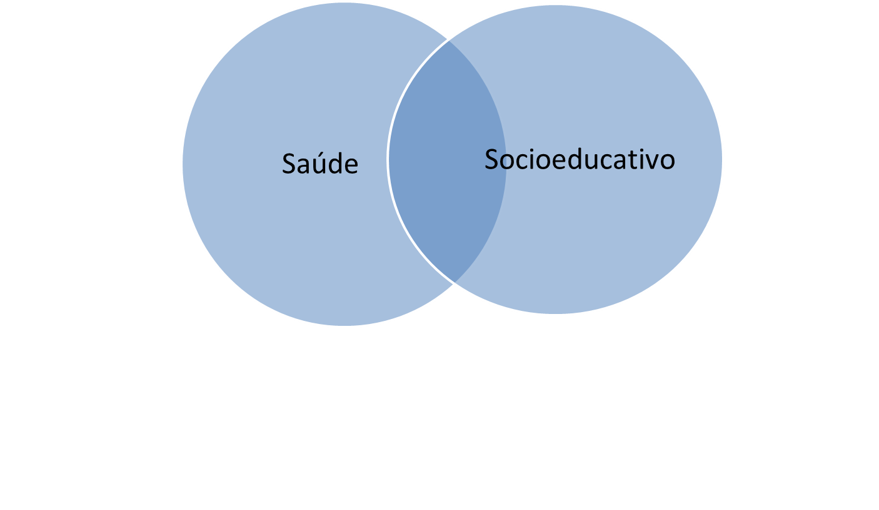
SUS E O SINASE
Articular e integrar os serviços de saúde dentro dos princípios do SUS e do SINASE

Slide 7
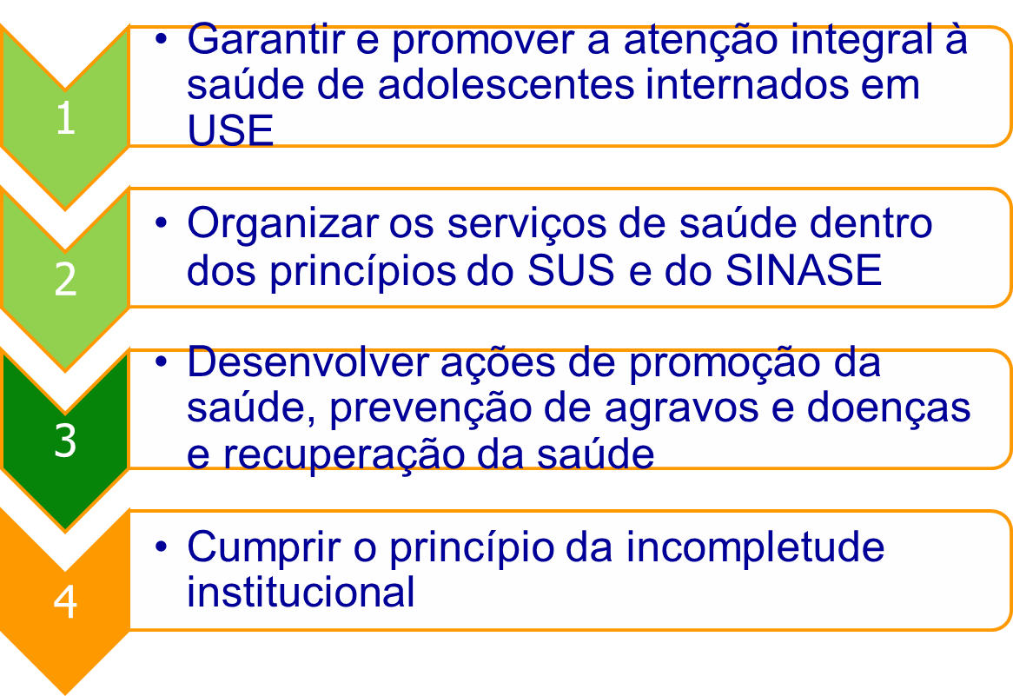
Objetivos PNAISARI

Slide 8
Um novo paradigma de atenção à saúde
Integralidade da Atenção: a saúde integrada ao sistema Socioeducativo;
integração das equipes
não visa apenas ao atendimento médico e tratamento de doenças;
adota uma perspectiva do indivíduo como um todo
foco e prioridade as necessidade e demandas de saúde dos adolescentes;
leva em conta a promoção de uma ambiência saudável e de mudanças positivas no cotidiano dos adolescentes privados de liberdade

Slide 9
Principais aspectos da Pnaisari
Composição da equipe de saúde: médico, enfermeiro, dentista e 1, 2 ou 3 profissionais de saúde mental;
Foco na promoção da saúde e saúde mental, tendo como pano de fundo o conceito de saúde ampliado – “completo bem estar físico, mental e social”
Co-financiamento: repasse de incentivo que tem como critério uma porcentagem de acordo com o número de adolescentes atendidos

Slide 10








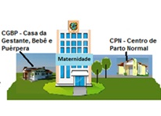

Slide 11
Incentivo
Nº de adol/use | Valor ano (R$)
Até 40 | 89.838,00 (70% do parâmetro)
De 40 a 90 | 102.672,00 (80% do parâmetro)
Acima de 90 | 128.340,00 (100% do parâmetro)
Semiliberdade | 38.502,00 (30% do parâmetro)
Este incentivo está contemplado no Bloco de Financiamento da Atenção Básica- PAB Variável – Atenção à Saúde de Adolescentes em conflito com a lei – Portaria GM 204 – 29/01/2007

Slide 12
Sobre o profissional de saúde mental
Psicólogo, psiquiatra, assistente social, enfermeiro ou terapeuta ocupacional, sendo necessário que os 3 últimos tenham especialização em saúde mental;
A complementação da equipe de referência da USE não deverá ter mais de 2 profissionais de mesma categoria;
Profissionais de SM deverão estar vinculados à Equipe da AB de referência para a Unidade socioeducativa.

Slide 13
Atribuições
Matriciamento da equipe de referência em saúde, da equipe do socioeducativo e de outros setores para o cuidado em saúde mental dos adolescentes;
Agenciamento do caso na rede de saúde (RAPS, NASF, SUAS...);
Participação na avaliação psicossocial dos adolescentes, em conjunto com outros profissionais e setores;
Colaboração nas decisões terapêuticas da equipe de AB e de outros serviços de saúde necessários;
Provisão de subsídios para a elaboração do Plano Individual de Atendimento (PIA).

Slide 14
Ações estratégicas de saúde mental
Grupos operativos com vistas à construção das demandas de saúde mental junto aos usuários e equipes do Socioeducativo das unidades e inserção na rede de atenção psicossocial;
Abordagem familiar dos adolescentes em situação de privação de liberdade dentro e fora da Unidade;
Fomento a discussões sobre a excessiva medicalização no sistema socioeducativo;
Incentivo a discussões sobre a dinâmica institucional para a produção de saúde mental no sistema socioeducativo;
Contribuir nas discussões sobre a desinstitucionalização de adolescentes com transtornos mentais e/ou decorrentes do uso de álcool e outras drogas.

Slide 15
Principais passos para habilitação
Constituição do Grupo de Trabalho Intersetorial (estadual e municipais) para a construção dos planos e acompanhamento da implantação e implementação da Pnaisari;
Elaboração do Plano Operativo Municipal, aprovação no CMDCA e pela CGSAJ;
Elaboração do Plano Anual de Ação e aprovação pela CGSAJ;
Definição da equipe de referência, em especial o profissional de saúde mental;
Cadastro dos profissionais de saúde das unidades socioeducativas no CNES.

Slide 16
Obrigado!
Henrique Perminio
Henrique.perminio@saude.gov.br
Referência para o estado de Santa Catarina
Coordenação de Saúde de Adolescentes e Jovens
Contato: (61) 3315-6234

